Slide 1

DRILLING CONVEYOR
Tugas Besar Sistem Otomatisasi Industri

Slide 2
Nama Anggota :
1. Sekhah Ulyana (1102190067)
2. Anindya Pramaesti Aulia Putri (1102194097)
3. Balqis Shohiba El Kautsaroh (1102193163)
4. Muhammad Al Kahfi (1102190184)
5. Rifqy Assariy Victory (1102194011)

Slide 3

Deskripsi Kerja
Drilling Conveyor merupakan program yang digunakan untuk mensortir barang-barang yang rusak. Ketika kita menekan start button. Konveyor berjalan dan akan melewati drilling sebagai tempat pengecekan awal. Pada program ini, green material diibaratkan barang bagus dan blue material diibaratkan barang rusak. Pusher akan melewatkan green material, sedangkan untuk blue material akan didorong.
Dengan menggunakan Vision sensor, maka blue material akan terdeteksi sebagai barang rusak.

Slide 4
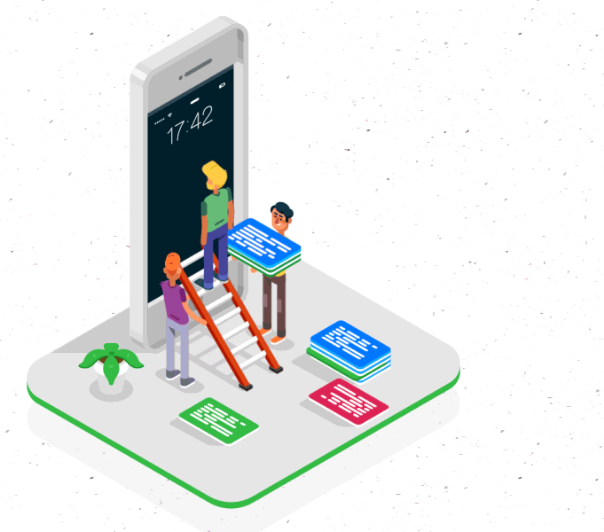
Software
1. CX-Programmer
2. OPC CX-Server
3. Factory I/O
Notes:
CX Programmer merupakan software omron yang digunakan untuk memprogram dalam bahasa ladder diagram.
OPC Server adalah aplikasi yang bertindak sebagai klien/server yang mengirim data.
Factory I/O merupakan software 3D yang digunakan untuk mendesign dalam bidang industri.

Slide 5
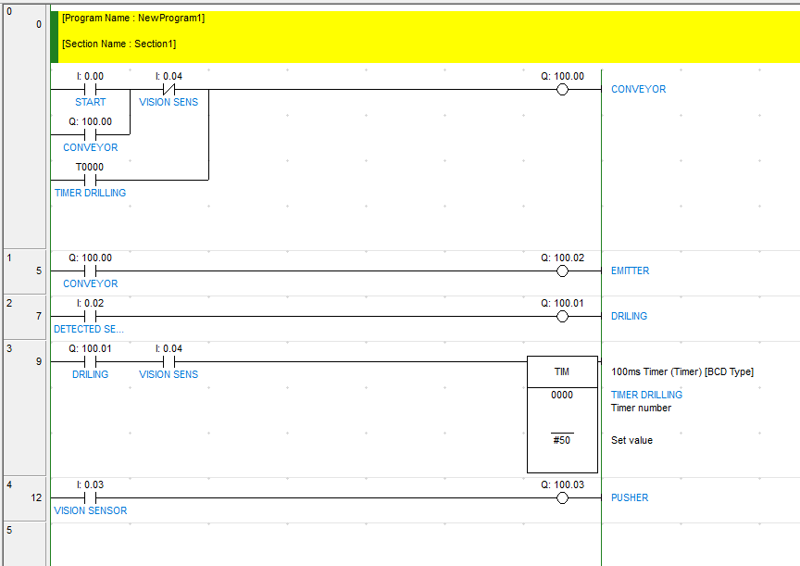
CX-Programmer
Notes:
Ladder diagram tersebut merupakan program dari drilling conveyor ini. Ketika start bernilai 1 (ON) maka konveyor berjalan dan emitter ON.
Ketika vision 1 (0.04) aktif maka detected sensor (0.02) juga aktif sehingga ketika barang mendekati drilling/bor maka akan dicek selama 5 detik (T0000). Selanjutkan akan dilanjut ketika vision sensor 2 (0.03) mendeteksi blue material maka pusher(100.03) aktif. Ketika tidak terdeteksi maka pusher off.

Slide 6
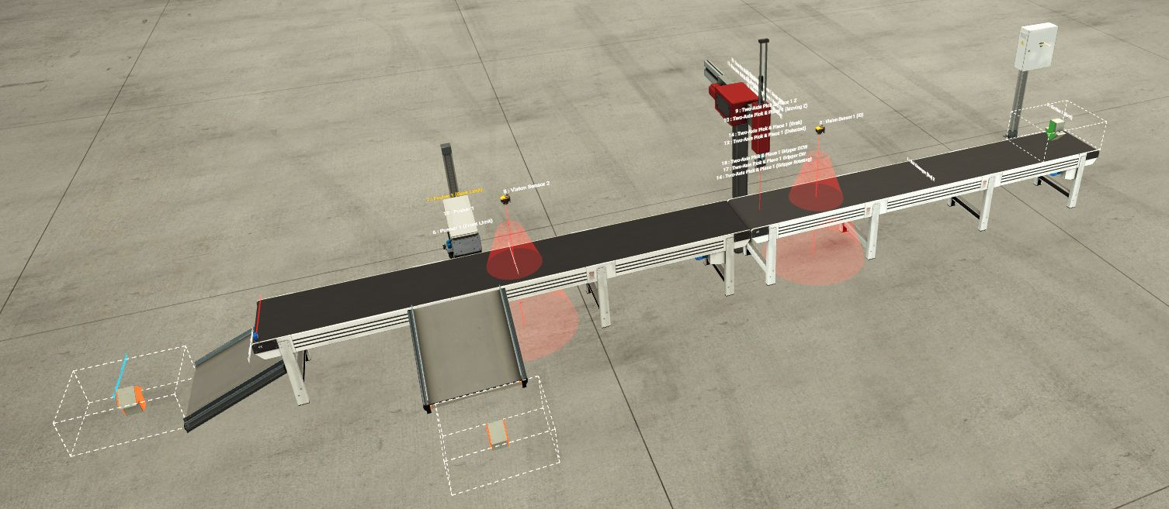
Factory I/O
Notes:
Berikut design dari drilling conveyor.
Program ini terdiri dari
pick and place (drilling) dan pusher sebagai actuator.
Vision sensor untuk mendeteksi blue/green material.
Konveyor
Switchboard untuk tombol start
Emitter
Remove emitter

Slide 7
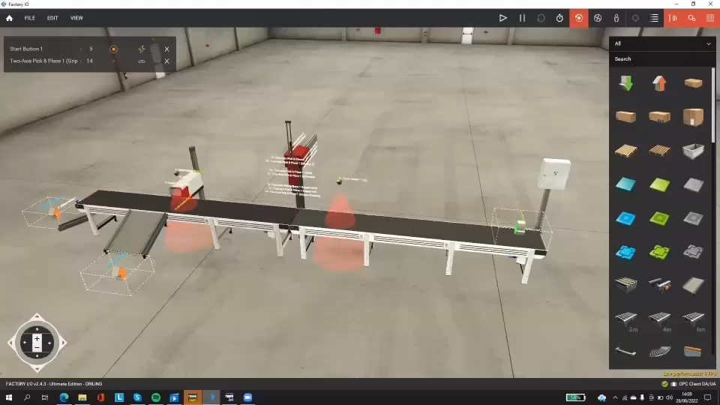
Video Simulasi

Slide 8


Slide 9
